Slide 1
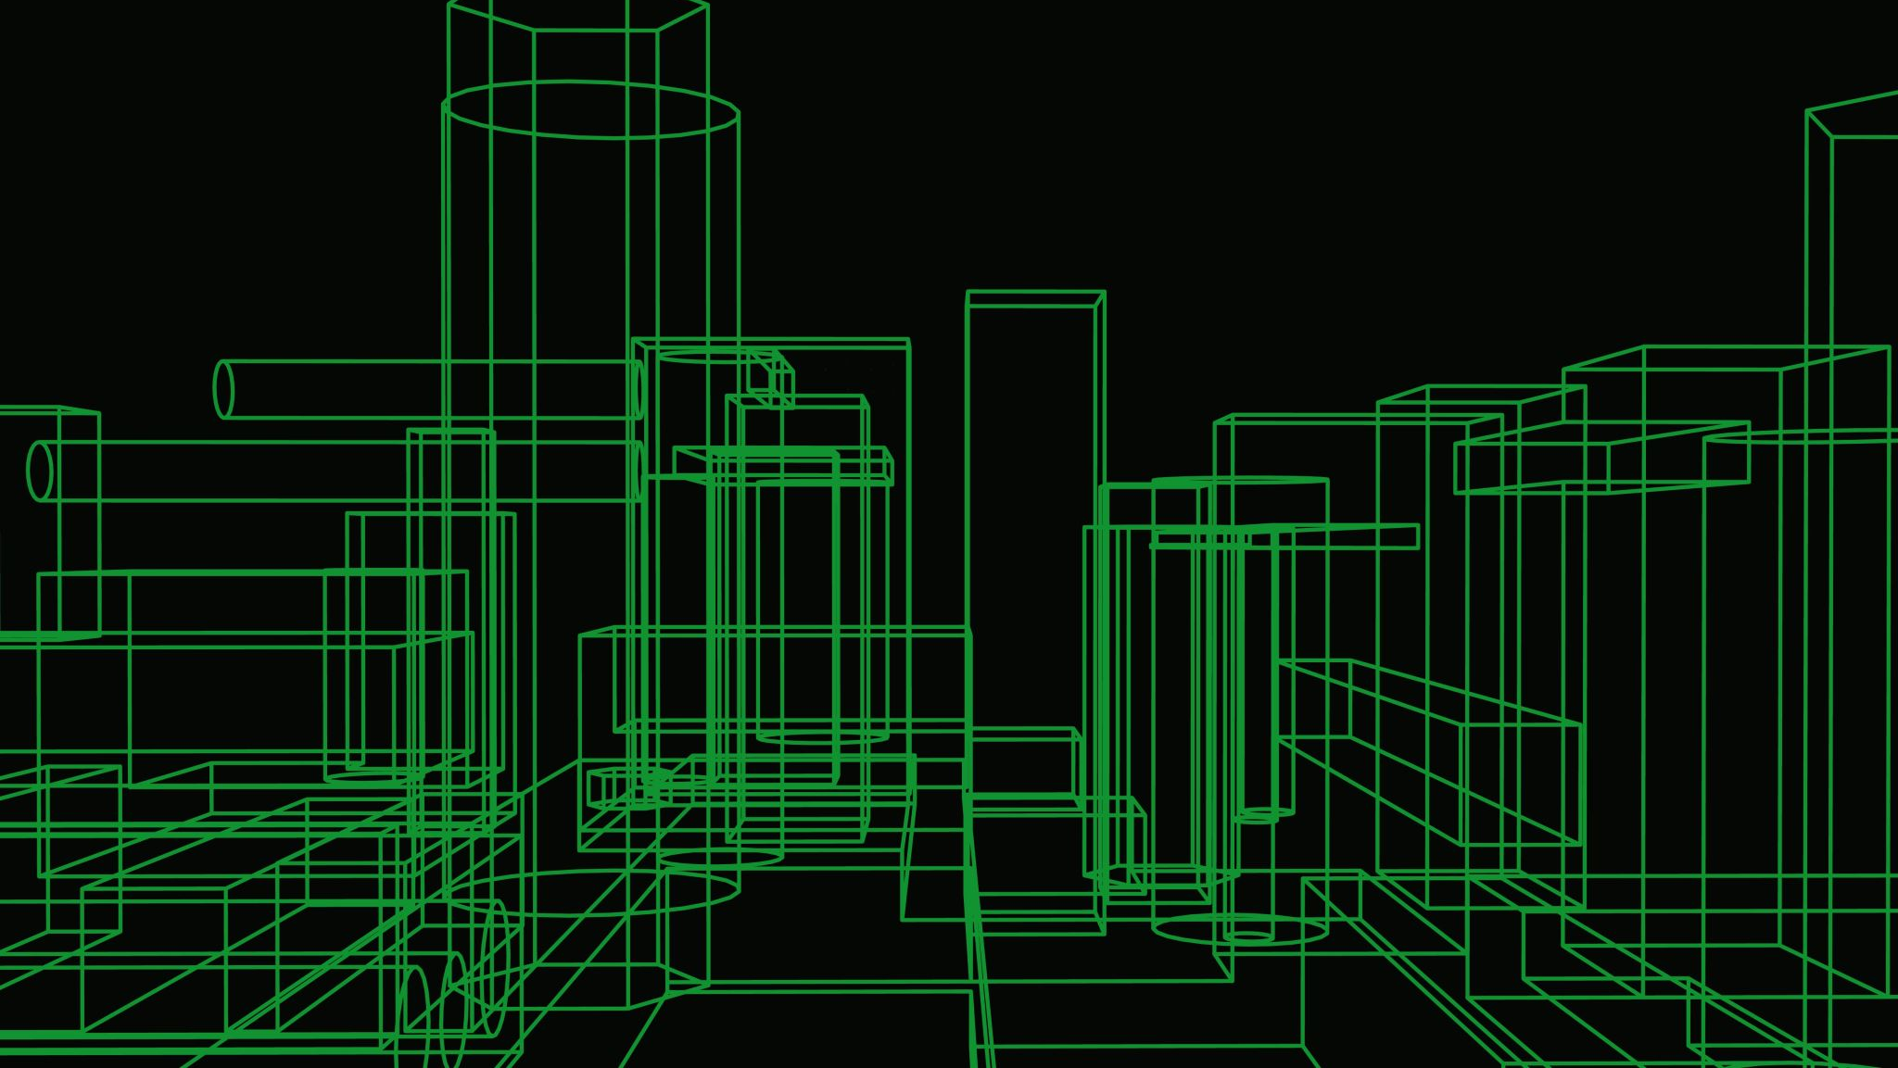
UC-9 Layouts
Game Mania

Slide 2
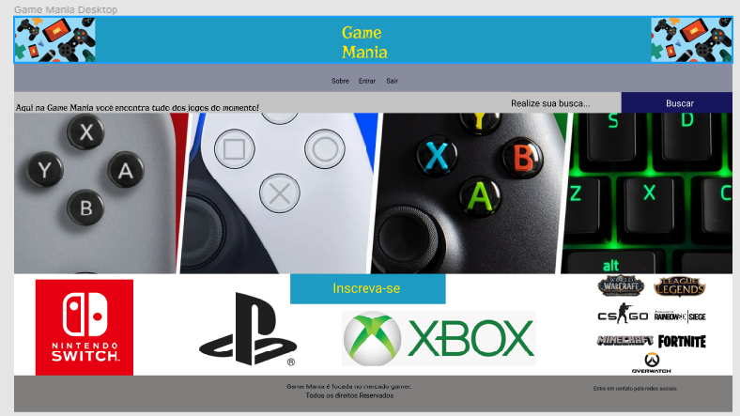
Game Mania - Desktop

Slide 3
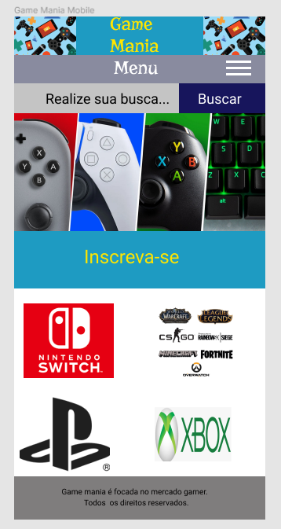
Game Mania - Mobile
Para mobile os ícones, botões e imagens foram diminuídos para se adequar ao tamanho da tela do celular do usuário.

Slide 4
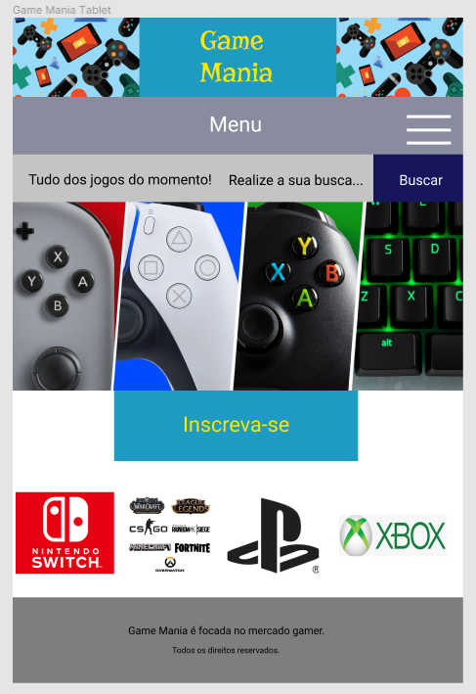
Game Mania - Mobile
Para mobile os ícones, botões e imagens foram diminuídos para se adequar ao tamanho da tela do Tablet do usuário.

Slide 5
Conceitos - UI
Os Layouts foram feitos para a melhor interação entre o usuário, a interface traz um design com cores leves, o layout para desktop foi feito para que o site seja bem simples e responsivo. Ele se adapta ao tamanho para dispositivos mobile e tablets. O site é bem intuitivo e leva o usuário diretamente para o que ele procura.
Conceitos - UX
Os Layouts foram feitos para que o usuário tenha uma experiência positiva, com poucas informações na sua tela inicia e simples para bom entendimento do usuário. O site é direcionado ao publico gamer.
Design Interativo
Quanto a interação do usuário, a interface traz um design com cores, imagens, barra de pesquisa, botões e menu. É bem usual e funcional, atendendo as necessidades do usuário e o sistema é de fácil entendimento e compreensível.

Slide 6
Nome: Yuri dos Santos Nascimento
Turma: Front-End 3

